Slide 1
ЦЕЛЕВАЯ ОРИЕНТАЦИЯ УПРАВЛЕНЧЕСКИХ РЕШЕНИЙ

Slide 2
Характеристики целей
Цель - идеальное, мысленное предвосхищение результата деятельности.
Ясность по поводу целей необходима не только для принятия решения о выборе разумной альтернативы, но и для генерирования новых, до сих пор не известных или не осознанных альтернатив

Slide 3
Требования к целям
конкретность,
реальность
контролируемость

Slide 4
Виды целей
стратегические и тактические;
траекторные и точечные;
истинные и мнимые.

Slide 5
Фундаментальные и инструментальные цели
Фундаментальная цель – это такая цель, которую преследуют ради нее самой, и для ЛПР никакого обоснования ее не требуется.
Инструментальную цель преследуют только потому, что от ее достижения ожидают достижения фундаментальной цели.
X →Y→ Z,

Slide 6
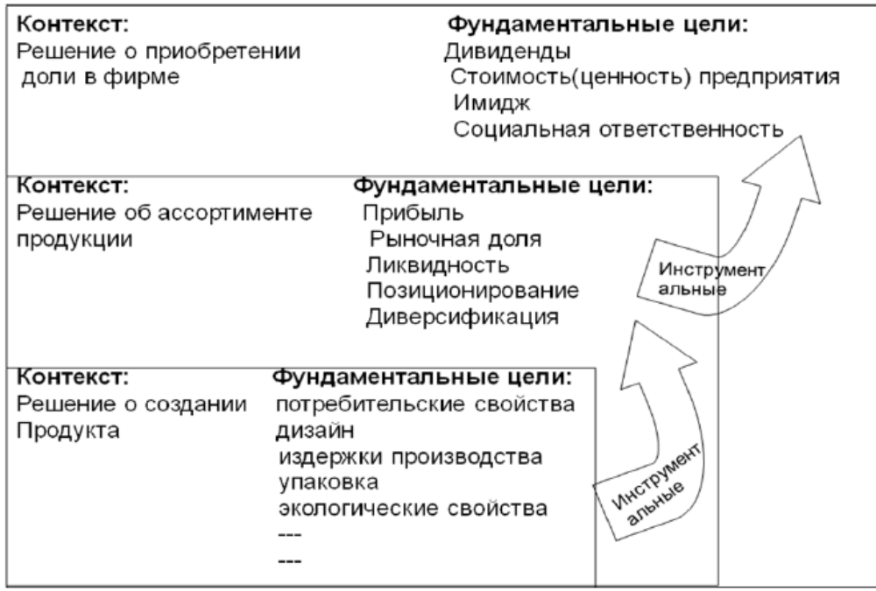

Slide 7
Признаки цели
желательность для ее инициатора;
возможность ее выполнения;
необходимость ее для организации;
историческая приемлемость для ближайшего окружения внешней среды;
постоянное развитие.

Slide 8
Свойства цели
суперзависимость,
иерархия,
обратное преобразование,
недостижимость абсолютных значений.

Slide 9
Основные требования к системе целей
Полнота
Независимость целей
Независимость переменных цели.
Простота
Измеримость.

Slide 10
Техника построения дерева целей
соподчиненность, полнота, согласованность и непротиворечивость целей в дереве;
определенность, обеспечиваемая возможностью оценки достижения целей в количественной форме;
реальность, имеющие средства и ресурсы должны быть достаточными при выполнении цели в определенные сроки;
комплексность, обеспечивающая единство научных, социальных, технических, экономических и производственных требований.

Slide 11
Оценивание целей
перечень критериев, характеризующих объект управления;
оценку сравнительной важности критериев;
шкалы для оценки проектов по критериям;
принципы выбора.

Slide 12
Технология реализации управленческих решений
Инициативно-целевая технология
Программно-целевая технология
Регламентная технология

Slide 13
Групповое решение:
Единая команда
Диктаторский модус
Ритуальный модус
Компромиссные решения

Slide 14
Критерии компромиссных групповых решений
критерий единогласия (консенсус);
критерий единичного голосования;
критерий попарного сравнения;
критерий Борда

Slide 15
Пример 3 Три представителя комисии М1 – М3 обсуждают три альтернативы А1 (выселить), А2 (денежный штраф), А3 (хозработы). Матрица их предпочтений представлена ниже.
М1 | М2 | М3
А1 | А2 | А3
А2 | А3 | А1
А3 | А1 | А2

Slide 16
Значение порядка сравнения
А1 с А2 2:1 | А3 с А2 1:2 | А3 с А1 2:1
А1 с А3 1:2 | А2 с А1 1:2 | А3 к А2 1:2

Slide 17
Субъект решения (ЛПР)
Личность субъекта решения придает решению субъективную окраску, даже если он стремится к максимальной объективности.
Восприятие – это интеллектуальное осознание стимулов, получаемых от ощущений, и именно оно определяет, что такое «реальность» для конкретного индивидуума.
Теорема В. Томаса: если люди определяют ситуацию как реальную, то и свои выводы они делают из нее как из реальной ситуации.

